Slide 1
DNS解析过程详解
域的划分：
a.www.baidu.com.
www.baidu.com
二级域
Baidu.com顶级域名或者
叫一级域名
根域（最后的点）
A是主机名
根域服务器，任播及13个IP地址解释：
根域名服务器（英语：root name server）是互联网域名解析系统（DNS）中最高级别的域名服务器，负责返回顶级域名的权威域名服务器的地址。截至2014年10月，全球有504台根服务器，被编号为A到M共13个标号。
大部分借由任播（Anycast）技术，编号相同的根服务器使用同一个IP，504台根服务器总共只使用13个IP，因此可以抵抗针对其所进行的分布式拒绝服务攻击（DDoS）。
中国大陆在北京有三台编号为L的镜像，编号为F、I、J的镜像各一台，共6台；香港有编号为D、J的镜像各2台，编号为A、F、I、L的镜像各一台，共8台；台湾则有编号为F、I、J的镜像各一台，共3台。
根据中国国防报报道，从2006年3月1日起，“.cn”域名下行政、科研及国防相关网站的域名解析均在中国大陆境内完成，不再依赖美国的根域名服务器。
--------信息来源 维基百科

Slide 2
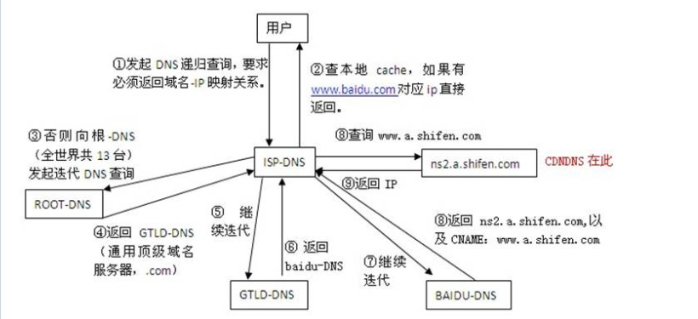
任播（英语：anycast）是一种网路定址和路由的策略，使得资料可以根据路由拓扑来決定送到“最近”或“最好”的目的地。
任播是与单播（unicast）、广播（broadcast）和多播（multicast）不同的方式。
在单播中，在网路位址和网路节点之间存在一一对应的关系。
在广播和多播中，在网路位址和网路节点之间存在一对多的关系：每一个目的位址对应一群接收可以复制资讯的节点。
在任播中，在网路位址和网路节点之间存在一对多的关系：每一個位址对应一群接收节点，但在任何给定时间，只有其中之一可以接收到传送端來的资讯。
--------信息来源 维基百科
以解析 www.baidu.com. （最后有一点） 为例：
Isp: Internet service provider
服务提供商, 因特网提供商
这里其实准确来说不是ISP-DNS，而应该是用户自己电脑网络设置里的DNS，并不一定是ISPDNS。比如也有可能你手工设置了8.8.8.8
不是13台服务器是
13个Ip地址
Ps:本ppt中所提及的具体解析过程来源于以下网址：
http://blog.chinaunix.net/uid-28216282-id-3757849.html

Slide 3
上图中的①和②
用户
发送请求
若缓存中存在地址则返回
但是会被标记为
非权威服务器的应答
DNS
Ps:本ppt中所提及的具体解析过程来源于以下网址：
http://blog.chinaunix.net/uid-28216282-id-3757849.html

Slide 4
DNS
Root DNS
③DNS先获取13个根域名服务器的地址（直接绑定在它自己的配置文件里）
然后向其中一台发起请求
④根服务器返回com域中的记录（通常为13个Ip）
⑤DNS再次请求，此时解析到baidu.com，⑥百度有四台顶级域的服务器
然后DNS再向百度的顶级域服务器请求，查到www.baidu.com这台主机，返回IP
在DNS拿到之后，返回给客户端，并且保存在高速缓存里面（没有别名的情况下）
⑦，⑧，⑨因为百度自己加入了别名 www.a.shifen.com在此不另做说明详情见原网址
Ps:本ppt中所提及的具体解析过程来源于以下网址：
http://blog.chinaunix.net/uid-28216282-id-3757849.html

